Slide 1
LỚP
ĐẠI SỐ
10
Chương 4: BẤT ĐẲNG THỨC – BẤT PHƯƠNG TRÌNH
Bài 14. DẤU CỦA NHỊ THỨC BẬC NHẤT
I
Khái niệm bất phương trình một ẩn
II
Hệ BPT một ẩn
III
Một số phép biến đổi bpt
IV
Bài tập

Slide 2

I
Khái niệm bất phương trình một ẩn
1
Bất phương trình một ẩn
Định nghĩa
Bất phương trình ẩn $x$ là mệnh đề chứa biến có dạng
$f\left(x\right)<g\left(x\right)\left(f\left(x\right)≤g\left(x\right)\right) \left(1\right)$
trong đó $f\left(x\right)$ và $g\left(x\right)$ là những biểu thức của $x.$
Ta gọi $f\left(x\right)$ và $g\left(x\right)$ lần lượt là vế trái và vế phải của bất phương trình $\left(1\right).$ Số thực $x_{0}$ sao cho $f\left(x_{0}\right)<g\left(x_{0}\right)\left(f\left(x_{0}\right)≤g\left(x_{0}\right)\right)$ là mệnh đề đúng được gọi là một nghiệm của bất phương trình $\left(1\right).$
Giải bất phương trình là tìm tập nghiệm của nó, khi tập nghiệm rỗng thì ta nói bất phương trình vô nghiệm.
Chú ý: Bất phương trình $\left(1\right)$ cũng có thể viết lại dưới dạng sau:
$$g\left(x\right)>f\left(x\right)\left(g\left(x\right)≥f\left(x\right)\right).$$
Notes:
Note: hiệu ứng xuất hiện…

Slide 3
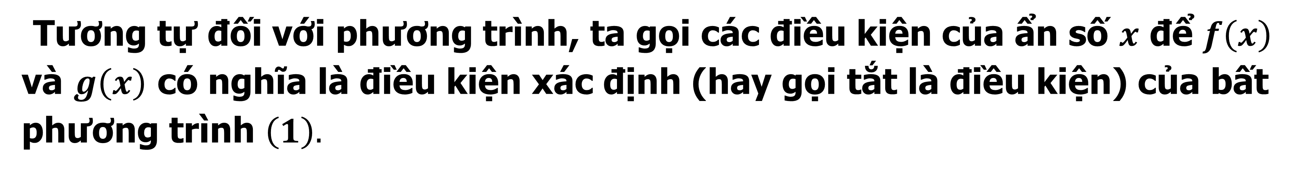
I
Khái niệm bất phương trình một ẩn
2
Điều kiện của một bất phương trình
Định nghĩa
Tương tự đối với phương trình, ta gọi các điều kiện của ẩn số $x$ để $f\left(x\right)$ và $g\left(x\right)$ có nghĩa là điều kiện xác định (hay gọi tắt là điều kiện) của bất phương trình $\left(1\right).$
Notes:
Note: hiệu ứng xuất hiện…

Slide 4

I
Khái niệm bất phương trình một ẩn
2
Điều kiện của một bất phương trình
Ví dụ
Tìm đkxđ của các bpt sau:
a) $\frac{1}{x}>x+1$ b) $\frac{1}{\sqrt{x}}>x+1$ c) $x>\sqrt{x^{2}+1}$ d) $\sqrt{3−x}+\sqrt{x+1}<x^{2}$
Hướng dẫn
a) $x≠0$
b) $x>0$
c) $x∈ℝ$
d) $x∈[−1;3]$
Notes:
Note: hiệu ứng xuất hiện…

Slide 5
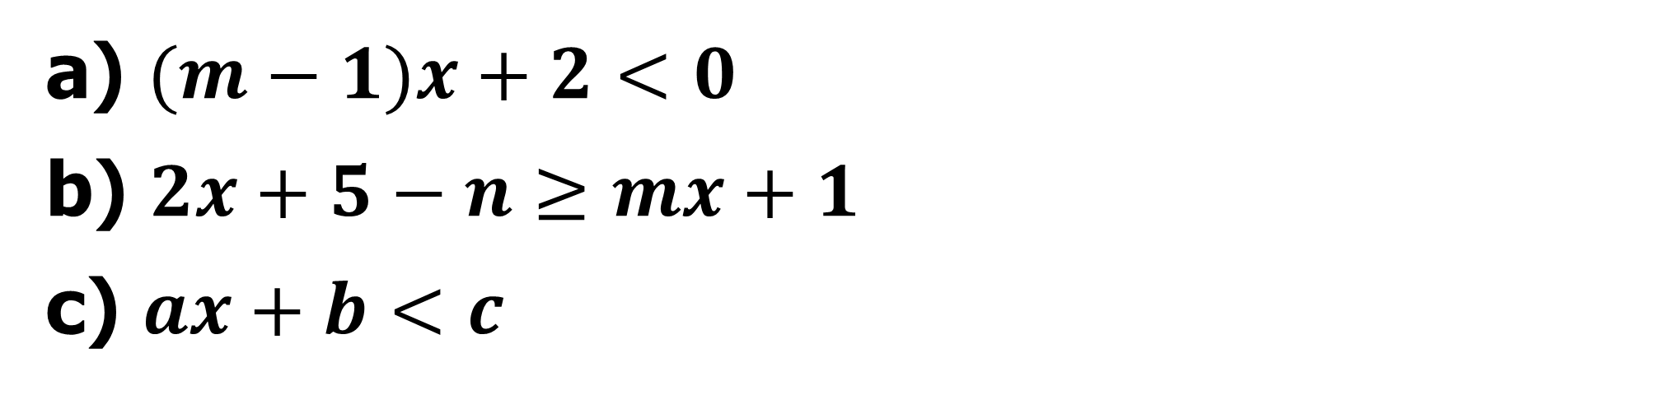
I
Khái niệm bất phương trình một ẩn
3
Bất phương trình chứa tham số
Định nghĩa
Trong một bất phương trình, ngoài các chữ đóng vai trò ẩn số còn có thể có các chữ khác được xem như những hằng số và được gọi là tham số. Giải và biện luận bất phương trình chứa tham số là xét xem với các giá trị nào của tham số bất phương trình vô nghiệm, bất phương trình có nghiệm và tìm các nghiệm đó.
Ví dụ
a) $(m−1)x+2<0$
b) $2x+5−n≥mx+1$
c) $ax+b<c$
Notes:
Note: hiệu ứng xuất hiện…

Slide 6
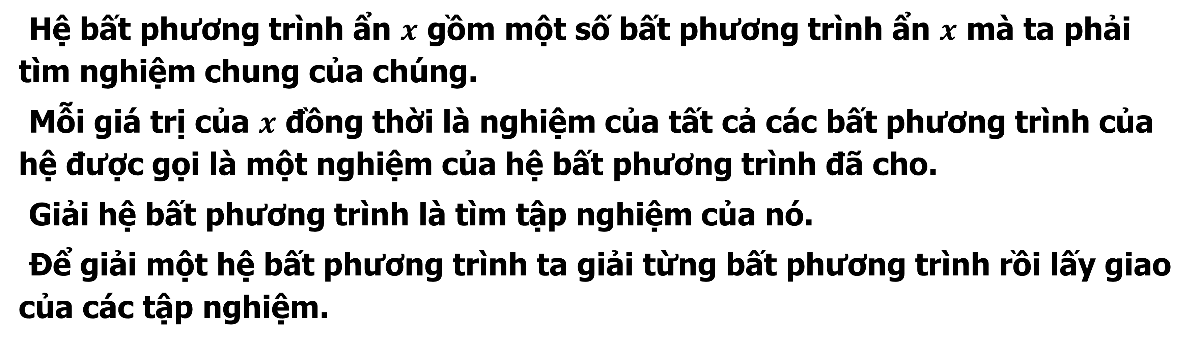
II
Hệ BPT một ẩn
Định nghĩa
Hệ bất phương trình ẩn $x$ gồm một số bất phương trình ẩn $x$ mà ta phải tìm nghiệm chung của chúng.
Mỗi giá trị của $x$ đồng thời là nghiệm của tất cả các bất phương trình của hệ được gọi là một nghiệm của hệ bất phương trình đã cho.
Giải hệ bất phương trình là tìm tập nghiệm của nó.
Để giải một hệ bất phương trình ta giải từng bất phương trình rồi lấy giao của các tập nghiệm.
Notes:
Note: hiệu ứng xuất hiện…

Slide 7

II
Hệ BPT một ẩn
Ví dụ 1
Giải các bpt sau:
a) $3x+2>5–x$ b) $2x+2≤5−x$
Hướng dẫn
a) $S=\left(\frac{3}{4};+∞\right)$
b) $S=(−∞;1]$
Notes:
Note: hiệu ứng xuất hiện…

Slide 8

II
Hệ BPT một ẩn
Ví dụ 2
Giải hệ bpt: $\left\{\begin{matrix}3x+2>5−x \\ 2x+2≤5−x\end{matrix}\right.$
Hướng dẫn
$S=(\frac{3}{4};1]$
Notes:
Note: hiệu ứng xuất hiện…

Slide 9
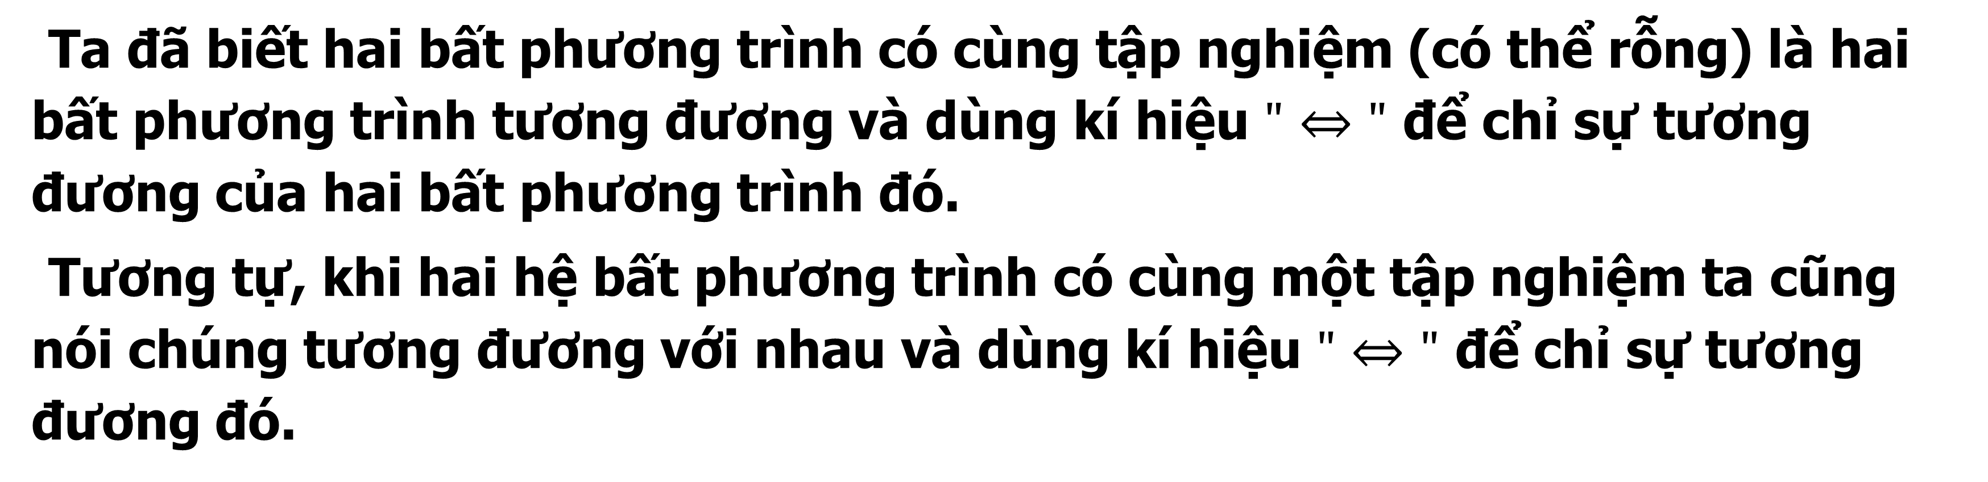
III
MỘT SỐ PHÉP BIẾN ĐỔI BẤT PHƯƠNG TRÌNH
1
Bất phương trình tương đương
Định nghĩa
Ta đã biết hai bất phương trình có cùng tập nghiệm (có thể rỗng) là hai bất phương trình tương đương và dùng kí hiệu $"⇔"$ để chỉ sự tương đương của hai bất phương trình đó.
Tương tự, khi hai hệ bất phương trình có cùng một tập nghiệm ta cũng nói chúng tương đương với nhau và dùng kí hiệu $"⇔"$ để chỉ sự tương đương đó.
Notes:
Note: hiệu ứng xuất hiện…

Slide 10

III
MỘT SỐ PHÉP BIẾN ĐỔI BẤT PHƯƠNG TRÌNH
1
Bất phương trình tương đương
Ví dụ
Ví dụ 1: Tìm tập nghiệm của hai BPT sau và so sánh chúng?
a) 2$x+2≥0$. b) $x+1≥0.$
Ví dụ 2. Hệ bpt: $\left\{\begin{matrix}1−x≥0 \\ 1+x≥0\end{matrix}\right.$ tương đương với
a) $\left\{\begin{matrix}1−x≥0 \\ 1+x≤0\end{matrix}\right.$ b) $\left\{\begin{matrix}1−x≤0 \\ 1+x≥0\end{matrix}\right.$ c) $\left\{\begin{matrix}1−x≤0 \\ 1+x≤0\end{matrix}\right.$ d) $|x|≤1$
Hướng dẫn
d) $\left\{\begin{matrix}1−x≥0 \\ 1+x≥0\end{matrix}⇔|x|≤1\right.$
Notes:
Note: hiệu ứng xuất hiện…

Slide 11
III
MỘT SỐ PHÉP BIẾN ĐỔI BẤT PHƯƠNG TRÌNH
2
Phép biến đổi tương đương
Định nghĩa
Để giải một bất phương trình (hệ bất phương trình) ta liên tiếp biến đổi nó thành những bất phương trình (hệ bất phương trình) tương đương cho đến khi được bất phương trình (hệ bất phương trình) đơn giản nhất mà ta có thể viết ngay tập nghiệm. Các phép biến đổi như vậy được gọi là các phép biến đổi tương đương.
Notes:
Note: hiệu ứng xuất hiện…

Slide 12
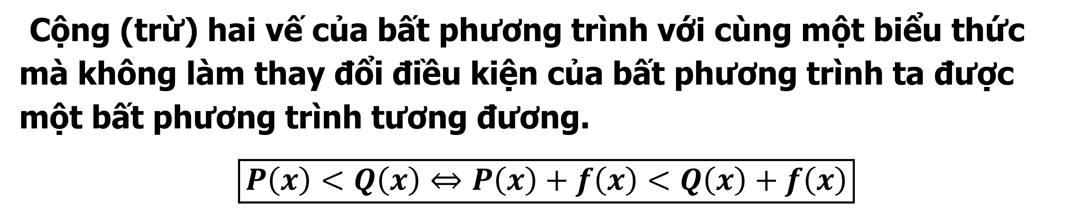
III
MỘT SỐ PHÉP BIẾN ĐỔI BẤT PHƯƠNG TRÌNH
3
Cộng (trừ)
Cộng (trừ) hai vế của bất phương trình với cùng một biểu thức mà không làm thay đổi điều kiện của bất phương trình ta được một bất phương trình tương đương.
$$\boxed{P\left(x\right)<Q\left(x\right)⇔P\left(x\right)+f\left(x\right)<Q\left(x\right)+f\left(x\right)}$$
Notes:
Note: hiệu ứng xuất hiện…

Slide 13
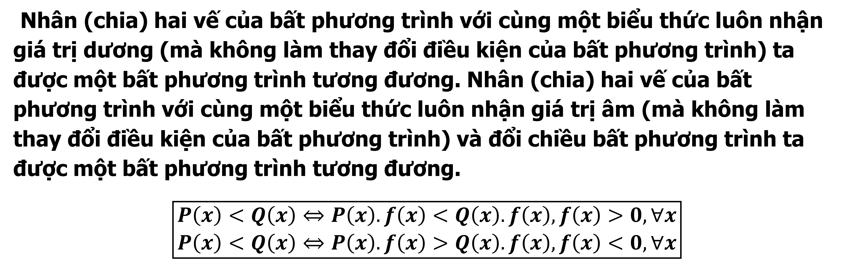
III
MỘT SỐ PHÉP BIẾN ĐỔI BẤT PHƯƠNG TRÌNH
4
Nhân (chia)
Nhân (chia) hai vế của bất phương trình với cùng một biểu thức luôn nhận giá trị dương (mà không làm thay đổi điều kiện của bất phương trình) ta được một bất phương trình tương đương. Nhân (chia) hai vế của bất phương trình với cùng một biểu thức luôn nhận giá trị âm (mà không làm thay đổi điều kiện của bất phương trình) và đổi chiều bất phương trình ta được một bất phương trình tương đương.
$$\boxed{\begin{aligned}&P\left(x\right)<Q\left(x\right)⇔P\left(x\right).f\left(x\right)<Q\left(x\right).f\left(x\right),f\left(x\right)>0,∀x \\ &P\left(x\right)<Q\left(x\right)⇔P\left(x\right).f\left(x\right)>Q\left(x\right).f\left(x\right),f\left(x\right)<0,∀x\end{aligned}}$$
Notes:
Note: hiệu ứng xuất hiện…

Slide 14
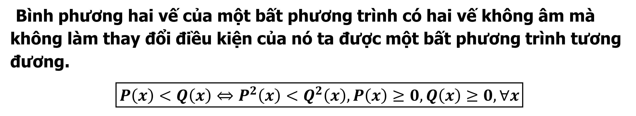
III
MỘT SỐ PHÉP BIẾN ĐỔI BẤT PHƯƠNG TRÌNH
5
Bình phương
Bình phương hai vế của một bất phương trình có hai vế không âm mà không làm thay đổi điều kiện của nó ta được một bất phương trình tương đương.
$$\boxed{P\left(x\right)<Q\left(x\right)⇔P^{2}\left(x\right)<Q^{2}\left(x\right),P\left(x\right)≥0,Q\left(x\right)≥0,∀x}$$
Notes:
Note: hiệu ứng xuất hiện…

Slide 15
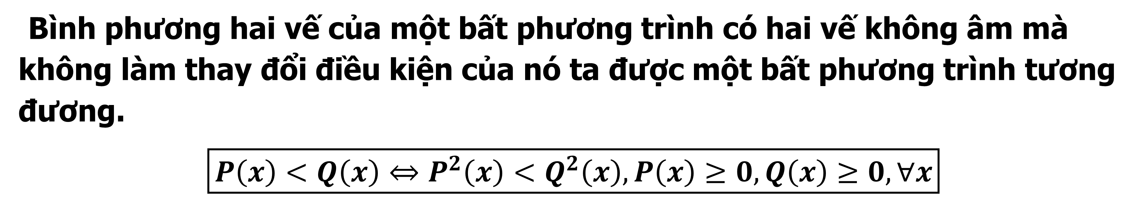
III
MỘT SỐ PHÉP BIẾN ĐỔI BẤT PHƯƠNG TRÌNH
6
Chú ý
Bình phương hai vế của một bất phương trình có hai vế không âm mà không làm thay đổi điều kiện của nó ta được một bất phương trình tương đương.
$$\boxed{P\left(x\right)<Q\left(x\right)⇔P^{2}\left(x\right)<Q^{2}\left(x\right),P\left(x\right)≥0,Q\left(x\right)≥0,∀x}$$
Notes:
Note: hiệu ứng xuất hiện…

Slide 16

III
MỘT SỐ PHÉP BIẾN ĐỔI BẤT PHƯƠNG TRÌNH
Ví dụ
Ví dụ 1. Giải bpt sau và nhận xét các phép biến đổi ?
$(x+2)(2x−1)−2≤x^{2}+(x−1)(x+3)$
Ví dụ 2. Giải bpt sau và nhận xét các phép biến đổi ?
$\frac{ x^{2}+x+1}{x^{2}+2}>\frac{x^{2}+x}{x^{2}+1}$
Hướng dẫn
1.$(x+2)(2x−1)−2≤x^{2}+(x−1)(x+3)$ $⇔x≤1$
2. $\frac{x^{2}+x+1}{x^{2}+2}>\frac{x^{2}+x}{x^{2}+1}⇔x<1$
Notes:
Note: hiệu ứng xuất hiện…

Slide 17
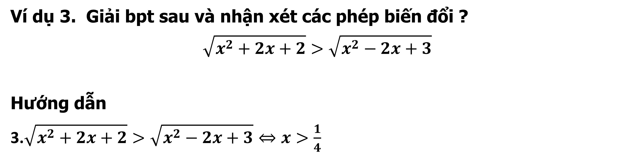
III
BIẾN ĐỔI BẤT PHƯƠNG TRÌNH
Ví dụ
Ví dụ 3. Giải bpt sau và nhận xét các phép biến đổi ?
$\sqrt{x^{2}+2x+2}>\sqrt{x^{2}−2x+3}$
Hướng dẫn
3.$\sqrt{x^{2}+2x+2}>\sqrt{x^{2}−2x+3}$ $⇔x>\frac{1}{4}$
Notes:
Note: hiệu ứng xuất hiện…

Slide 18
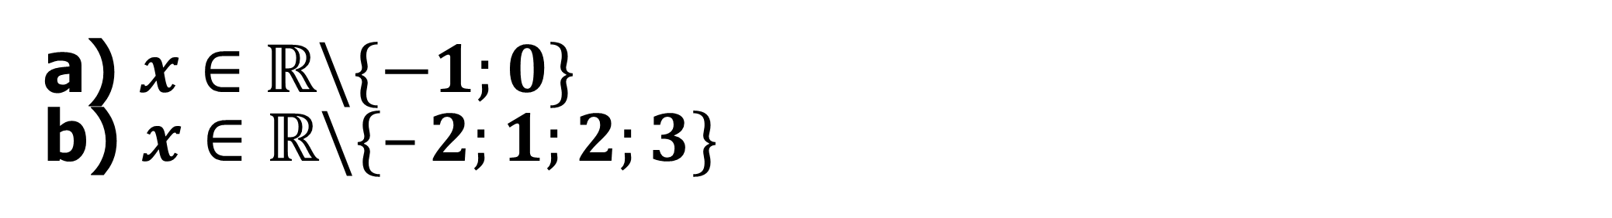
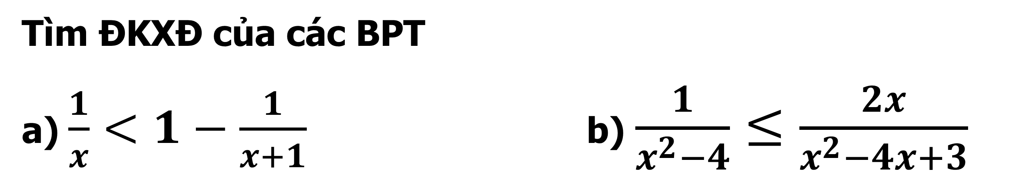
B
BÀI TẬP SGK
Bài tập 1
Tìm ĐKXĐ của các BPT
a) $\frac{1}{x}<1−\frac{1}{x+1}$ b) $\frac{1}{x^{2}−4}≤\frac{2x}{x^{2}−4x+3}$
Bài giải
a) $x∈ℝ\backslash \{−1;0\}$
b) $x∈ℝ\backslash \{–2;1;2;3\}$

Slide 19
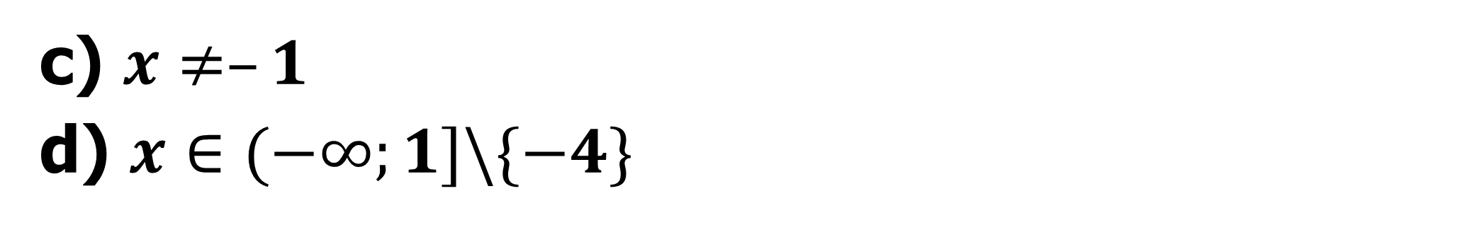
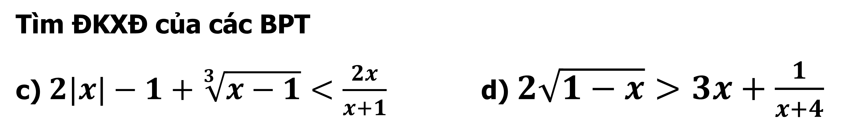
B
BÀI TẬP SKK
Bài tập 1
Tìm ĐKXĐ của các BPT
c) $2|x|−1+\sqrt[3]{x−1}<\frac{2x}{x+1}$ d) $2\sqrt{1−x}>3x+\frac{1}{x+4}$
Bài giải
c) $x≠–1$
d) $x∈(−∞;1]\backslash \{−4\}$

Slide 20

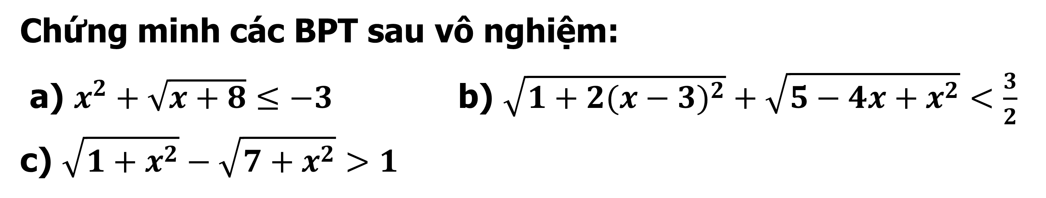
B
BÀI TẬP SKK
Bài tập 2
Chứng minh các BPT sau vô nghiệm:
a) $x^{2}+\sqrt{x+8}≤−3$ b) $\sqrt{1+2(x−3)^{2}}+\sqrt{5−4x+x^{2}}<\frac{3}{2}$
c) $\sqrt{1+x^{2}}−\sqrt{7+x^{2}}>1$
Bài giải
a) $x^{2}+\sqrt{x+8}≥0,∀x≥−8$
b) $\sqrt{1+2(x−3)^{2}}≥1$ , $\sqrt{5−4x+x^{2}}=\sqrt{1+(2−x)^{2}}≥1$
$⇒\sqrt{1+2(x−3)^{2}}+\sqrt{5−4x+x^{2}}>2$
c) $\sqrt{1+x^{2}}<\sqrt{7+x^{2}}$ $⇔\sqrt{1+x^{2}}−\sqrt{7+x^{2}}<0$

Slide 21
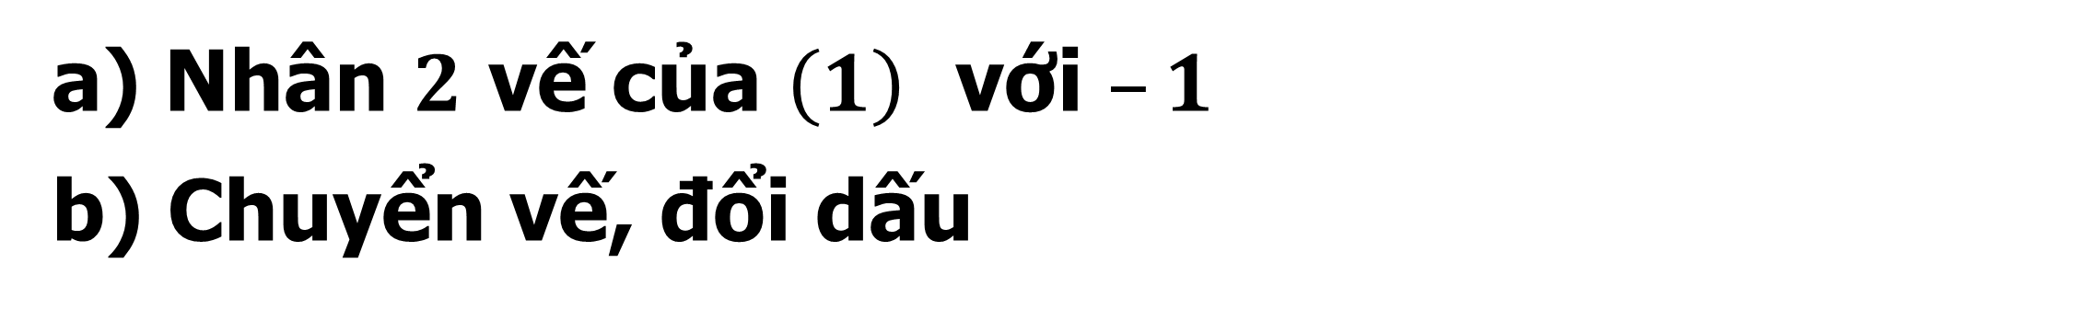
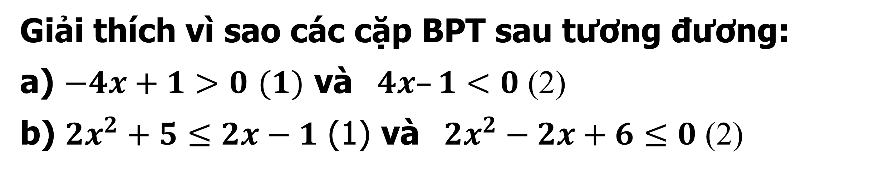
B
BÀI TẬP SKK
Bài tập 3
Giải thích vì sao các cặp BPT sau tương đương:
a) $−4x+1>0$ $(1)$ và $4x–1<0$ (2)
b) $2x^{2}+5≤2x−1$ (1) và $2x^{2}−2x+6≤0$ (2)
Bài giải
Nhân $2$ vế của $\left(1\right)$ với $–1$
b) Chuyển vế, đổi dấu

Slide 22
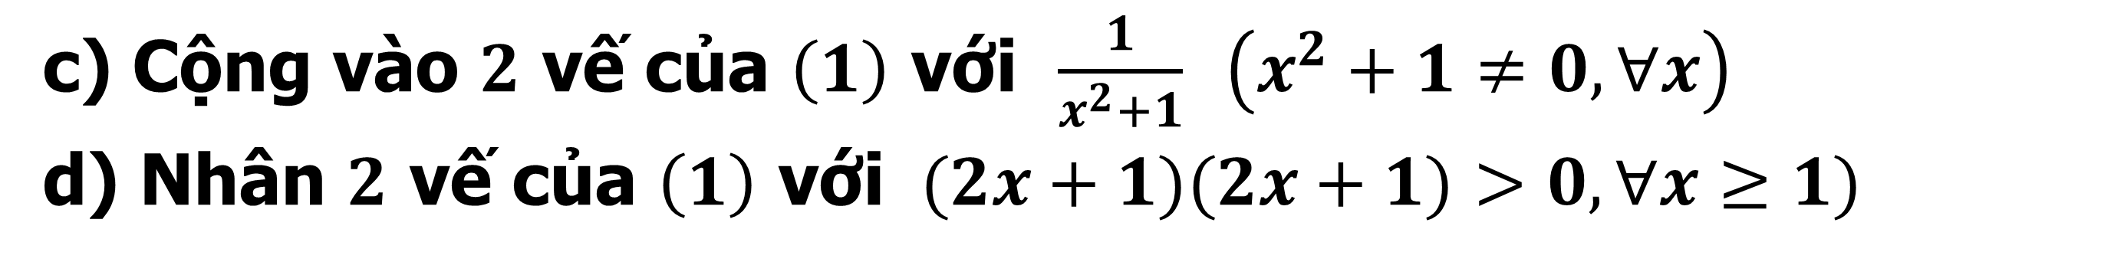
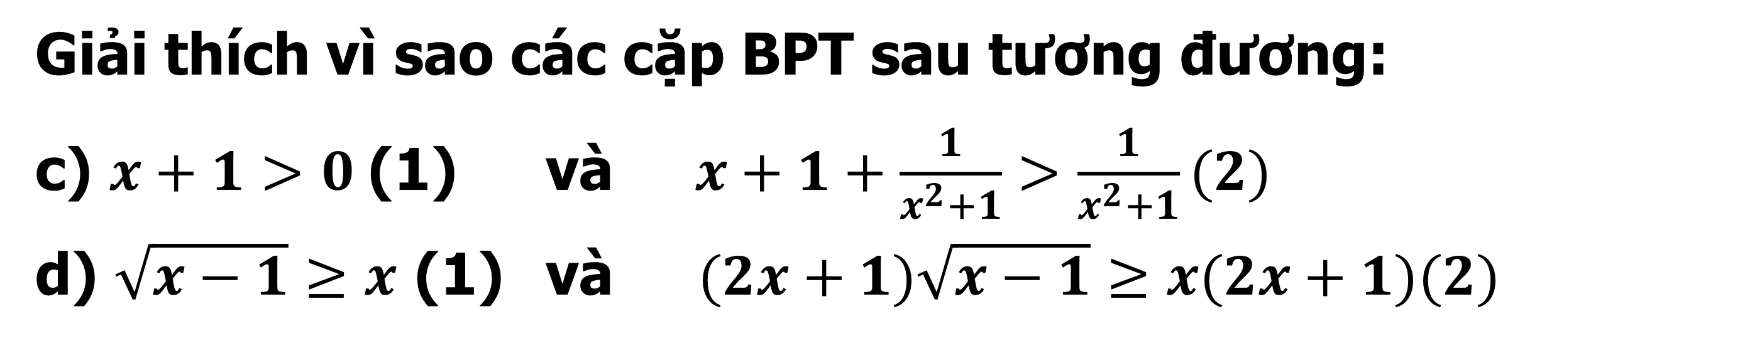
B
BÀI TẬP SKK
Bài tập 3
Giải thích vì sao các cặp BPT sau tương đương:
c) $x+1>0$(1) và $x+1+\frac{1}{x^{2}+1}>\frac{1}{x^{2}+1}(2)$
d) $\sqrt{x−1}≥x$ (1) và $(2x+1)\sqrt{x−1}≥x(2x+1)(2)$
Bài giải
c) Cộng vào $2$ vế của $\left(1\right)$ với $\frac{1}{x^{2}+1}$ $\left(x^{2}+1≠0,∀x\right)$
d) Nhân $2$ vế của $\left(1\right)$ với $(2x+1)(2x+1)>0,∀x≥1)$

Slide 23

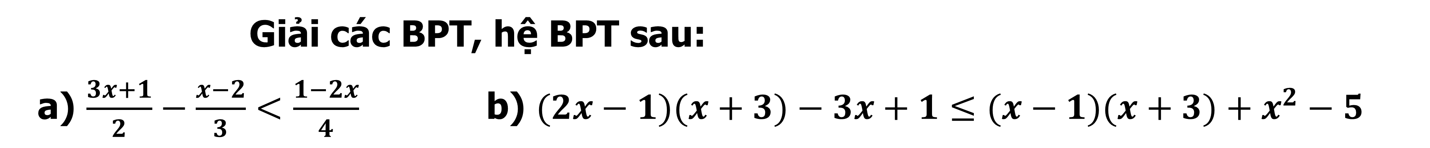
B
BÀI TẬP SKK
Bài tập 4
Giải các BPT, hệ BPT sau:
a) $\frac{3x+1}{2}−\frac{x−2}{3}<\frac{1−2x}{4}$ b) $(2x−1)(x+3)−3x+1≤(x−1)(x+3)+x^{2}−5$
Bài giải
a) $S=\left(−∞; −\frac{11}{20} \right)$
b) $S=∅$

Slide 24
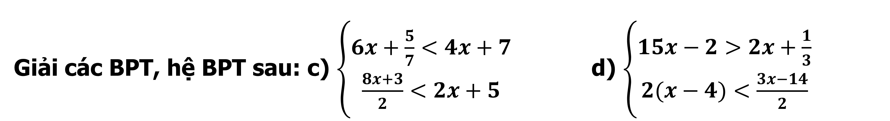
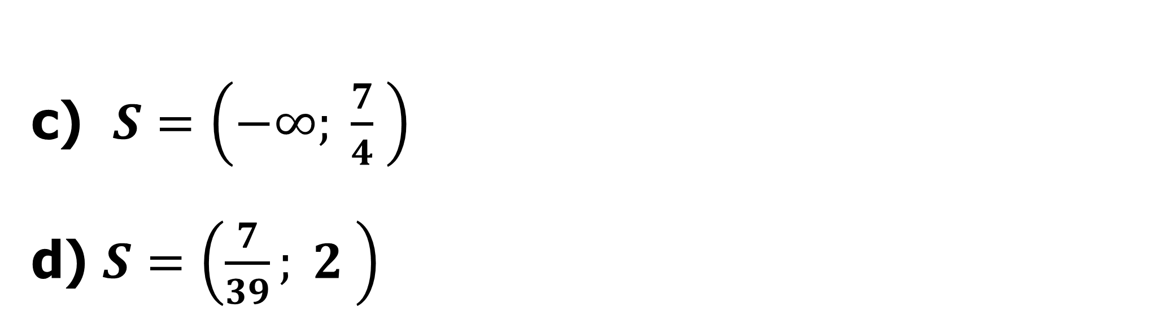
B
BÀI TẬP SKK
Bài tập 4
Giải các BPT, hệ BPT sau: c) $\left\{\begin{matrix}6x+\frac{5}{7}<4x+7 \\ \frac{8x+3}{2}<2x+5\end{matrix}\right.$ d) $\left\{\begin{matrix}15x−2>2x+\frac{1}{3} \\ 2(x−4)<\frac{3x−14}{2}\end{matrix}\right.$
Bài giải
c) $S=\left(−∞; \frac{7}{4} \right)$
d) $S=\left(\frac{7}{39}; 2 \right)$

Slide 25
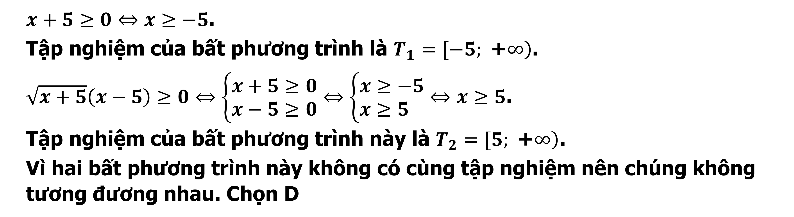
B
Bài tập trắc nghiệm
Câu 1.
Bất phương trình nào sau đây không tương đương với bất phương trình $x+5≥0$?
A. ${\left(x−1\right)}^{2}\left(x+5\right)≥0$. B. $−x^{2}\left(x+5\right)≤0$. C. $\sqrt{x+5}\left(x+5\right)≥0$. D. $\sqrt{x+5}\left(x−5\right)≥0$.
Bài giải
$x+5≥0⇔x≥−5$.
Tập nghiệm của bất phương trình là $T_{1}=[\left.−5;\text{ +}∞\right)$.
$\sqrt{x+5}\left(x−5\right)≥0⇔\left\{\begin{aligned}&x+5≥0 \\ &x−5≥0\end{aligned}\right.⇔\left\{\begin{aligned}&x≥−5 \\ &x≥5\end{aligned}\right.⇔x≥5$.
Tập nghiệm của bất phương trình này là $T_{2}=\left.[5;\text{ +}∞\right)$.
Vì hai bất phương trình này không có cùng tập nghiệm nên chúng không tương đương nhau. Chọn D

Slide 26
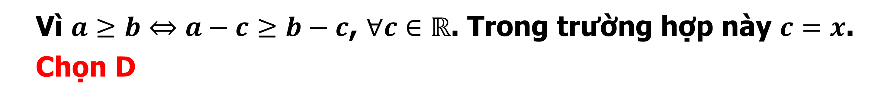
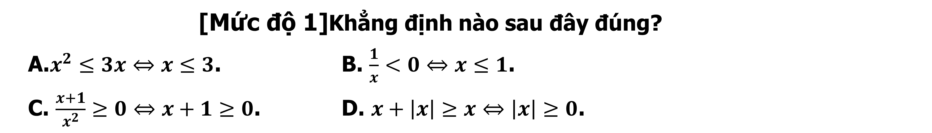
B
Bài tập trắc nghiệm
Câu 2.
[Mức độ 1]Khẳng định nào sau đây đúng?
${\text{A}\text{.}x}^{2}≤3x⇔x≤3$. B. $\frac{1}{x}<0⇔x≤1$.
C. $\frac{x+1}{x^{2}}≥0⇔x+1≥0$. D. $x+\left|x\right|≥x⇔\left|x\right|≥0$.
D
Bài giải
Vì $a≥b⇔a−c≥b−c$, $∀c∈ℝ$. Trong trường hợp này $c=x$.
Chọn D

Slide 27
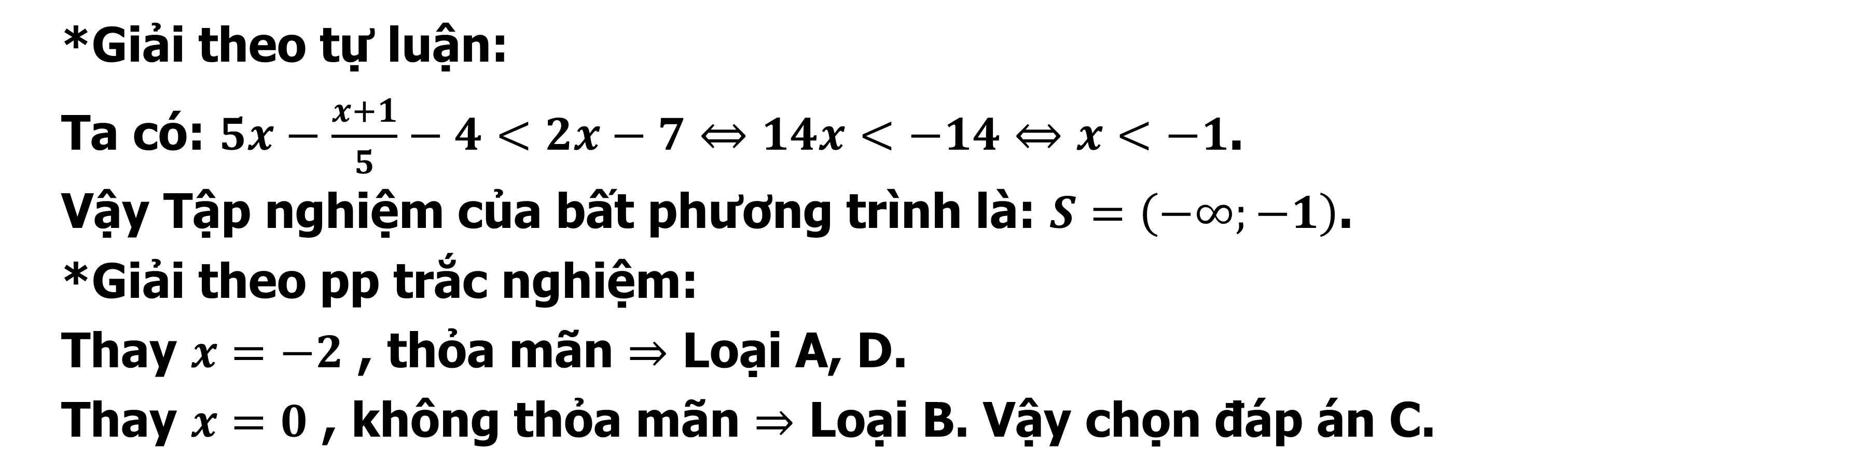
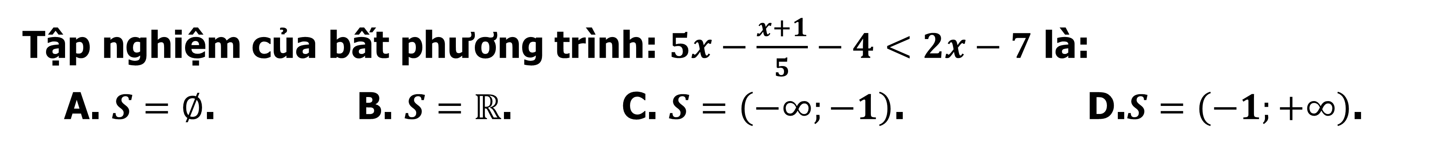
B
Bài tập trắc nghiệm
Câu 3.
Tập nghiệm của bất phương trình: $5x−\frac{x+1}{5}−4<2x−7$ là:
A. $S=∅$. B. $S=ℝ$. C. $S=\left(−∞;−1\right)$. D.$S=\left(−1;+∞\right)$.
C
Bài giải
*Giải theo tự luận:
Ta có: $5x−\frac{x+1}{5}−4<2x−7⇔14x<−14⇔x<−1$.
Vậy Tập nghiệm của bất phương trình là: $S=\left(−∞;−1\right)$.
*Giải theo pp trắc nghiệm:
Thay $x=−2$ , thỏa mãn $⇒$ Loại A, D.
Thay $x=0$ , không thỏa mãn $⇒$ Loại B. Vậy chọn đáp án C.

Slide 28
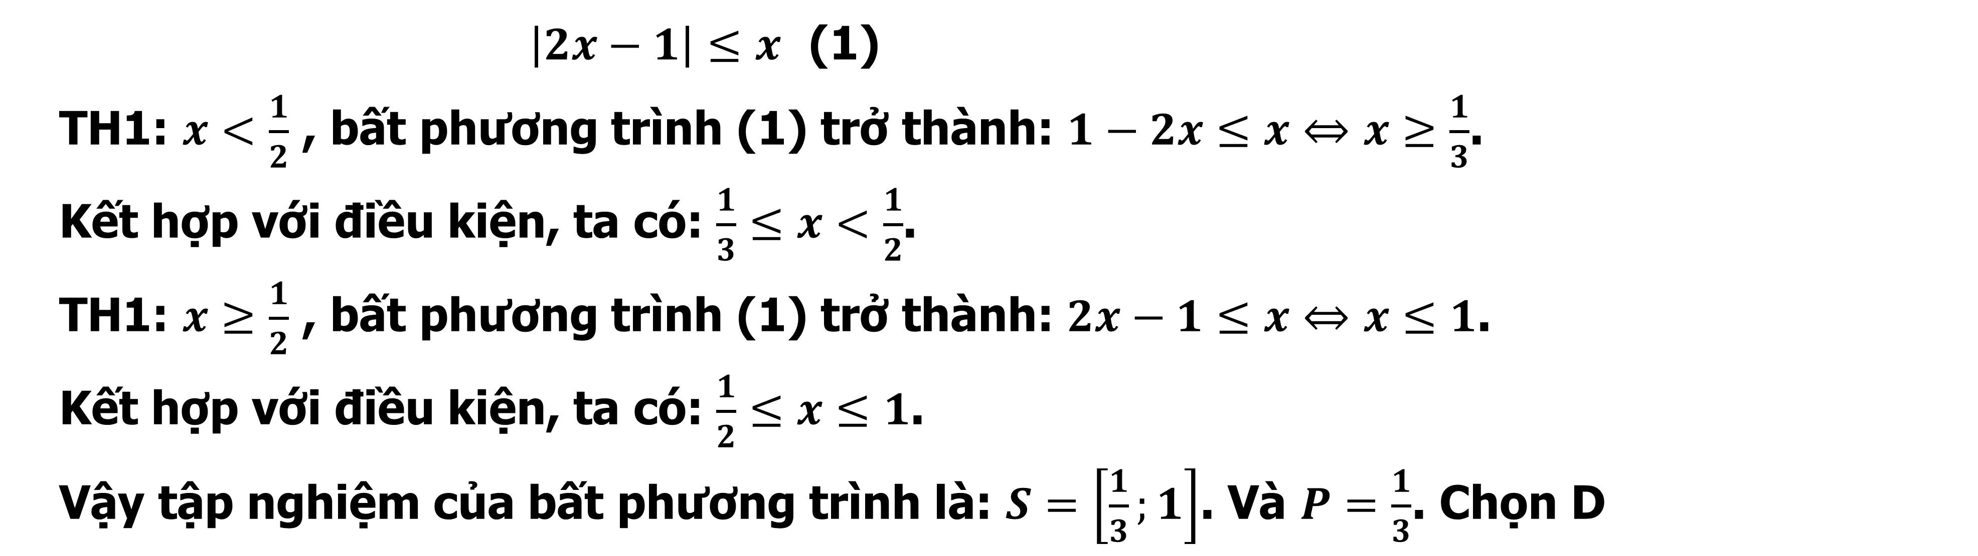
B
Bài tập trắc nghiệm
Câu 4.
Tập nghiệm của bất phương trình: $\left|2x−1\right|≤x$ là $S=\left[a;b\right]$. Tính $P=a.b$ ?
A. $P=\frac{1}{2}$. B. $P=\frac{1}{6}$. C. $P=1$. D. $P=\frac{1}{3}$.
D
Bài giải
$\left|2x−1\right|≤x$ (1)
TH1: $x<\frac{1}{2}$ , bất phương trình (1) trở thành: $1−2x≤x⇔x≥\frac{1}{3}$.
Kết hợp với điều kiện, ta có: $\frac{1}{3}≤x<\frac{1}{2}$.
TH1: $x≥\frac{1}{2}$ , bất phương trình (1) trở thành: $2x−1≤x⇔x≤1$.
Kết hợp với điều kiện, ta có: $\frac{1}{2}≤x≤1$.
Vậy tập nghiệm của bất phương trình là: $S=\left[\frac{1}{3};1\right]$. Và $P=\frac{1}{3}$. Chọn D

Slide 29
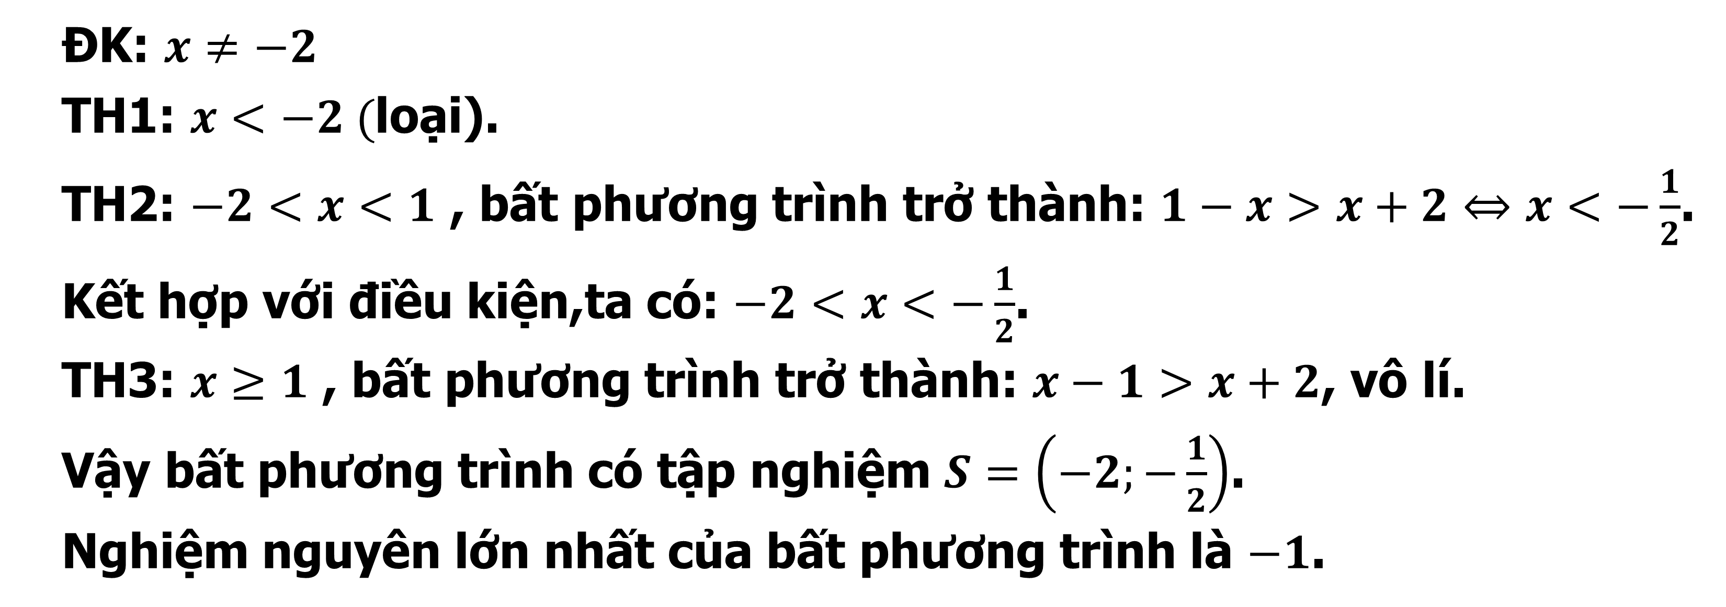
B
Bài tập trắc nghiệm
Câu 5.
Cho bất phương trình: $\frac{\left|x−1\right|}{x+2}>1$. Nghiệm nguyên lớn nhất của bất phương trình là:
A. $−1$. B. $1$. C. $−3$. D. $0$.
A
Bài giải
ĐK: $x≠−2$
TH1: $x<−2 ($loại).
TH2: $−2<x<1$ , bất phương trình trở thành: $1−x>x+2⇔x<−\frac{1}{2}$.
Kết hợp với điều kiện,ta có: $−2<x<−\frac{1}{2}$.
TH3: $x≥1$ , bất phương trình trở thành: $x−1>x+2$, vô lí.
Vậy bất phương trình có tập nghiệm $S=\left(−2;−\frac{1}{2}\right)$.
Nghiệm nguyên lớn nhất của bất phương trình là $−1$.

Slide 30
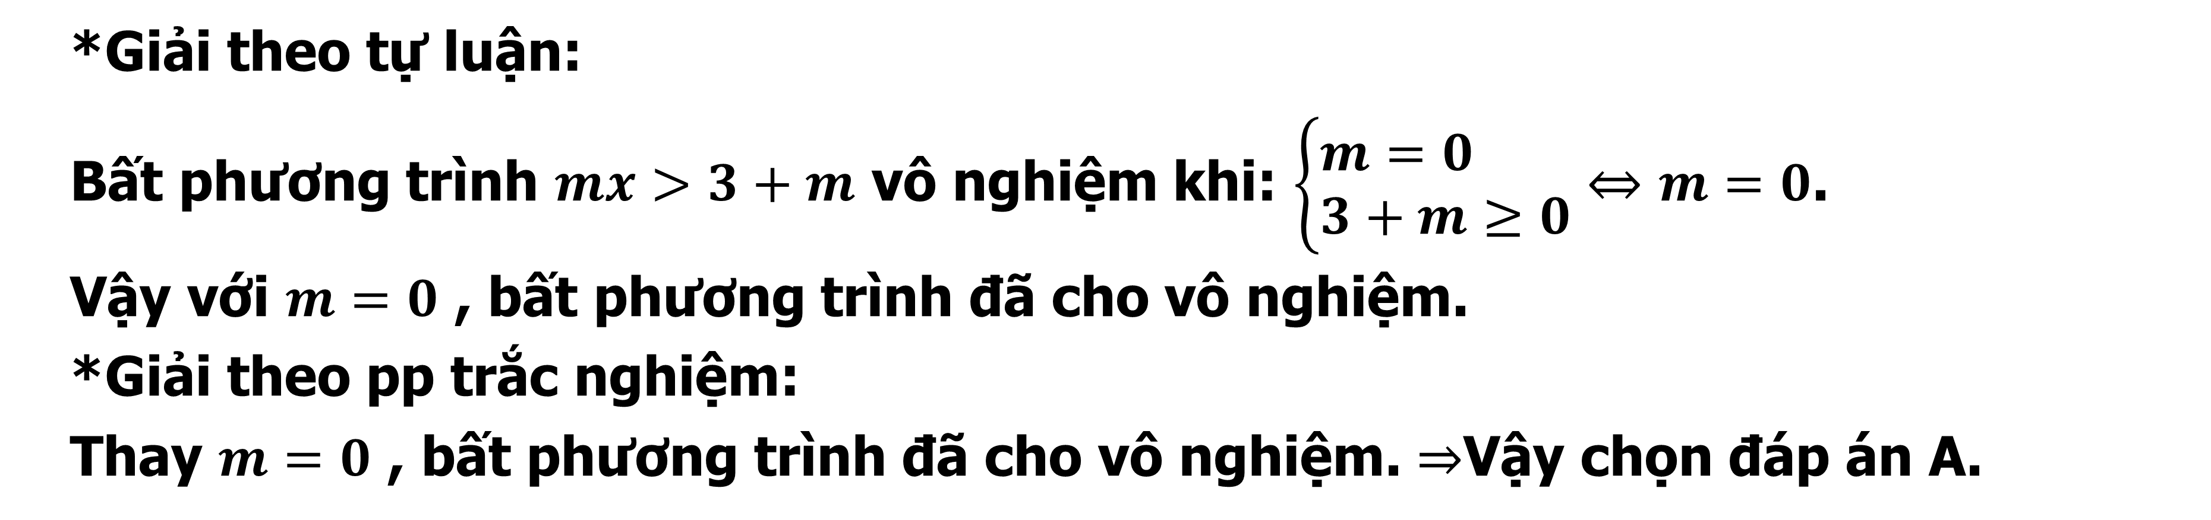
B
Bài tập trắc nghiệm
Câu 6.
Bất phương trình $mx>3+m$ vô nghiệm khi:
A. $m=0$. B. $m>0$. C. $m<0$. D. $m≠0$.
A
Bài giải
*Giải theo tự luận:
Bất phương trình $mx>3+m$ vô nghiệm khi: $\left\{\begin{aligned}&m=0 \\ &3+m≥0\end{aligned}\right.⇔m=0$.
Vậy với $m=0$ , bất phương trình đã cho vô nghiệm.
*Giải theo pp trắc nghiệm:
Thay $m=0$ , bất phương trình đã cho vô nghiệm. $⇒$Vậy chọn đáp án A.

Slide 31
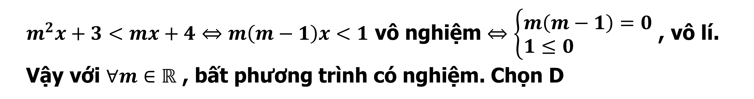
B
Bài tập trắc nghiệm
Câu 7.
Tìm m để bất phương trình $m^{2}x+3<mx+4$ có nghiệm?
A. $m=1$. B. $m=0$. C. $m=0$ và $m=1$. D. $∀m∈ℝ$.
D
Bài giải
$m^{2}x+3<mx+4$ $⇔m\left(m−1\right)x<1$ vô nghiệm $⇔\left\{\begin{aligned}&m\left(m−1\right)=0 \\ &1≤0\end{aligned}\right.$ , vô lí.
Vậy với $∀m∈ℝ$ , bất phương trình có nghiệm. Chọn D

Slide 32
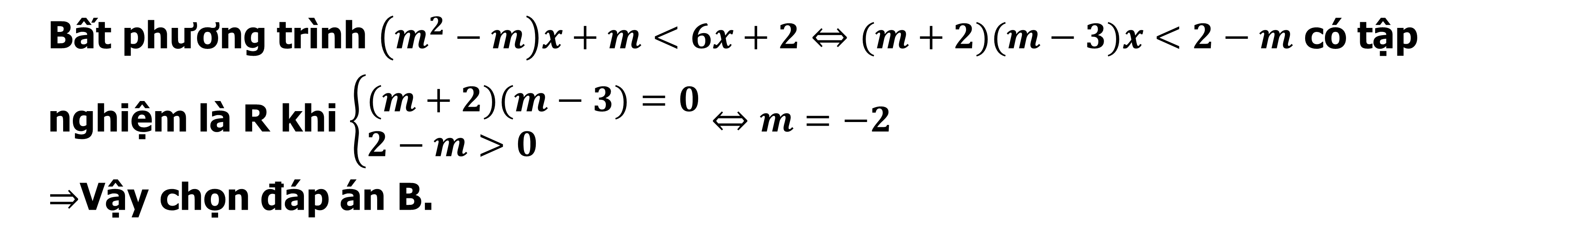
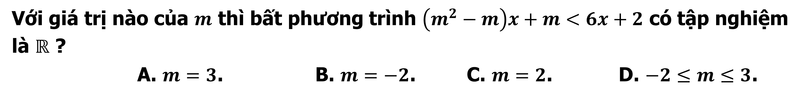
B
Bài tập trắc nghiệm
Câu 8.
Với giá trị nào của $m$ thì bất phương trình $\left(m^{2}−m\right)x+m<6x+2$ có tập nghiệm là $ℝ$ ?
A. $m=3$. B. $m=−2$. C. $m=2$. D. $−2≤m≤3$.
A
Bài giải
Bất phương trình $\left(m^{2}−m\right)x+m<6x+2⇔(m+2)(m−3)x<2−m$ có tập nghiệm là R khi $\left\{\begin{aligned}&(m+2)(m−3)=0 \\ &2−m>0\end{aligned}\right.⇔m=−2$
$⇒$Vậy chọn đáp án B.

Slide 33
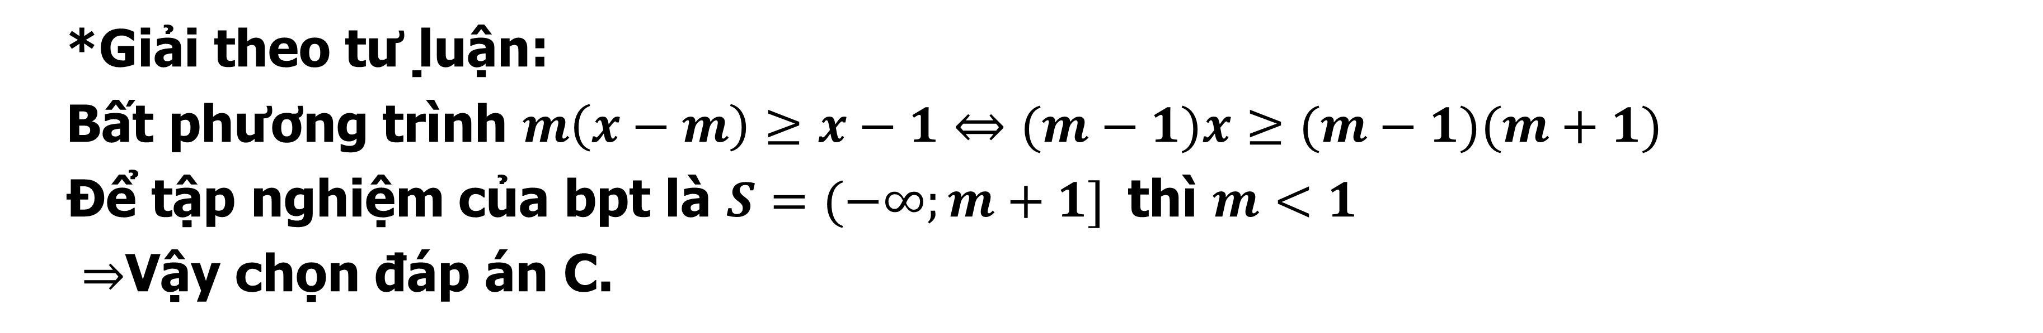
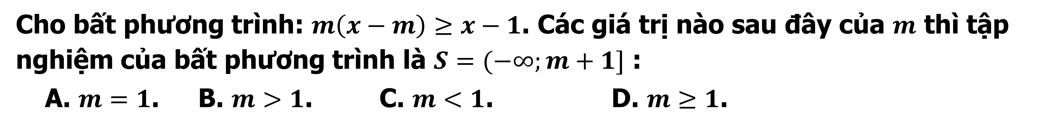
B
Bài tập trắc nghiệm
Câu 9.
Cho bất phương trình: $m\left(x−m\right)≥x−1$. Các giá trị nào sau đây của $m$ thì tập nghiệm của bất phương trình là $S=\left.(−∞;m+1]\right.$ :
A. $m=1$. B. $m>1$. C. $m<1$. D. $m≥1$.
C
Bài giải
*Giải theo tự luận:
Bất phương trình $m\left(x−m\right)≥x−1⇔(m−1)x≥(m−1)(m+1)$
Để tập nghiệm của bpt là $S=\left.(−∞;m+1] \right.$thì $m<1$
$⇒$Vậy chọn đáp án C.

Slide 34
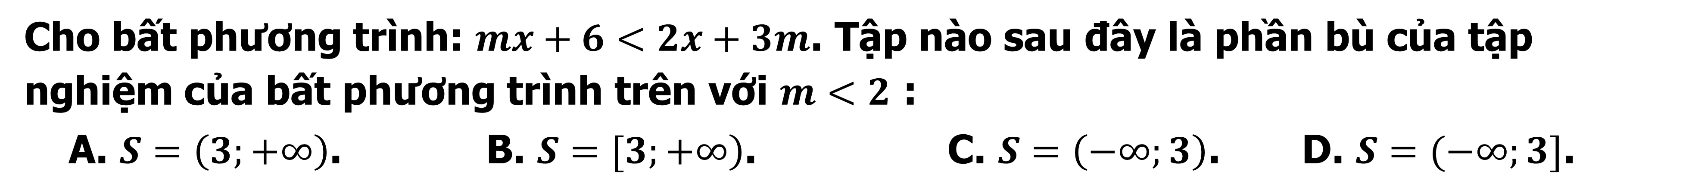
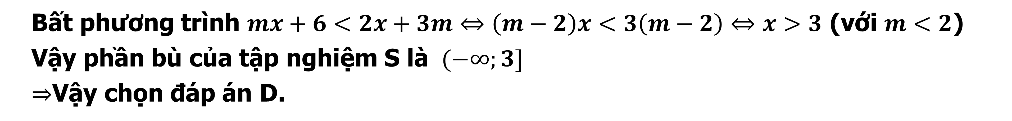
B
Bài tập trắc nghiệm
Câu 10.
Cho bất phương trình: $mx+6<2x+3m$. Tập nào sau đây là phần bù của tập nghiệm của bất phương trình trên với $m<2$ :
A. $S=\left(3;+∞\right)$. B. $S=\left.[3;+∞\right)$. C. $S=\left(−∞;3\right)$. D. $S=\left.(−∞;3]\right.$.
D
Bài giải
Bất phương trình $mx+6<2x+3m⇔\left(m−2\right)x<3\left(m−2\right)⇔x>3$ (với $m<2$)
Vậy phần bù của tập nghiệm S là $(\left.−∞;3]\right.$
$⇒$Vậy chọn đáp án D.

